Slide 1
LGS MATEMATİK YENİ NESİL SORU ÇÖZÜMÜ
BAŞARILAR DİLERİM.

Slide 2
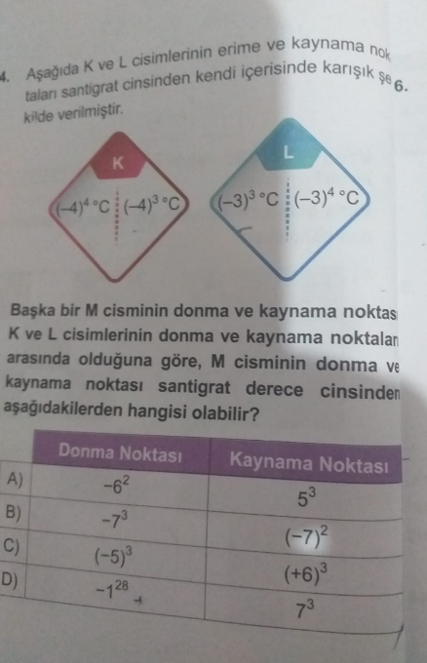
SORU 1
1.YENİ NESİL ÜSTLÜ SAYILAR SORU TİPLERİ
CEVAP:A

Slide 3
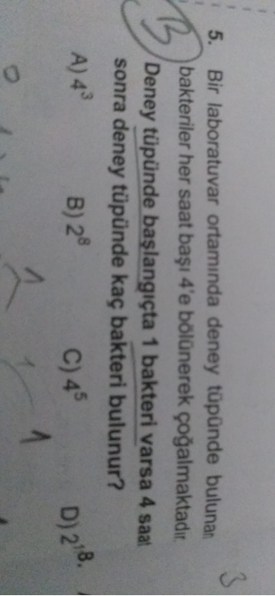
SORU 2
CEVAP:B

Slide 4
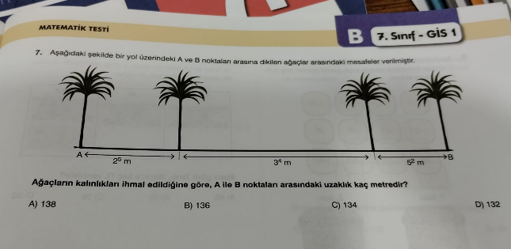
SORU 3
CEVAP:A

Slide 5
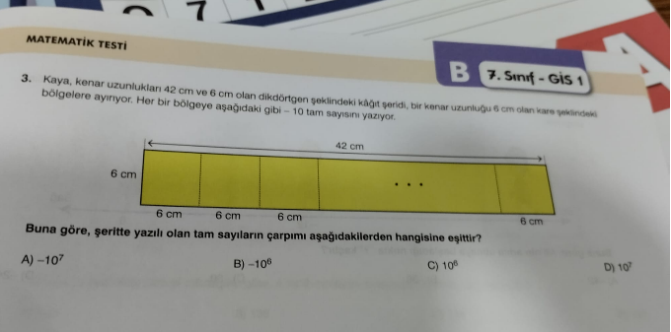
SORU 4
CEVAP:A

Slide 6
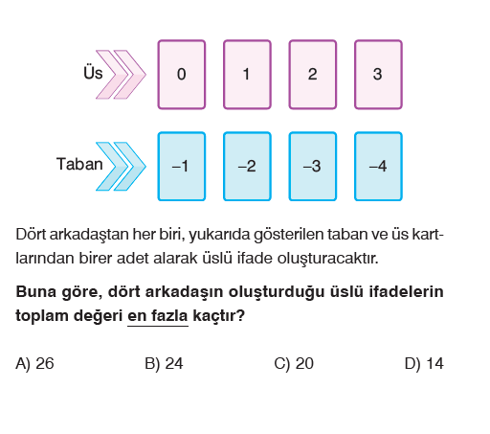
S0RU 5
CEVAP:D

Slide 7
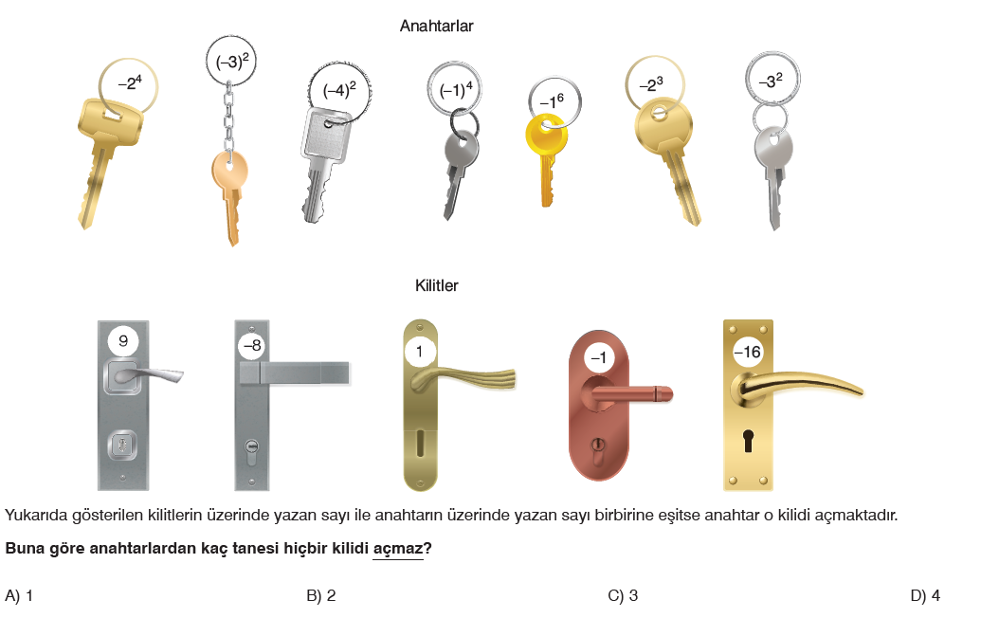
SORU 6
CEVAP:B

Slide 8
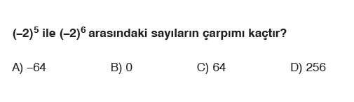
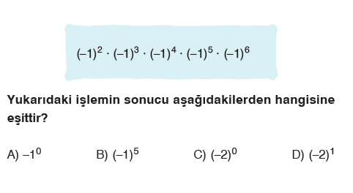
SORU 7
SORU 8
CEVAP:B CEVAP:C

Slide 9
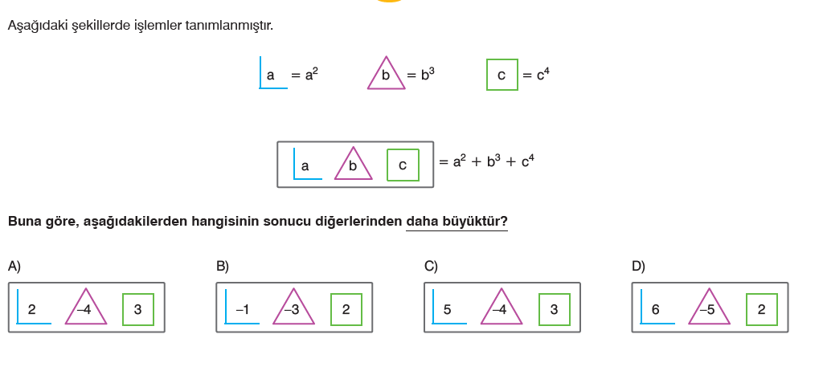
SORU 9
CEVAP:C

Slide 10
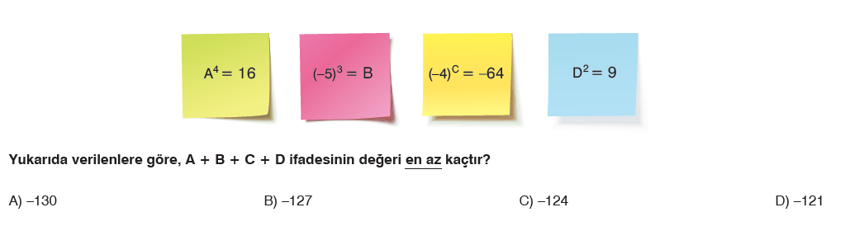
SORU 10
CEVAP:B

Slide 11
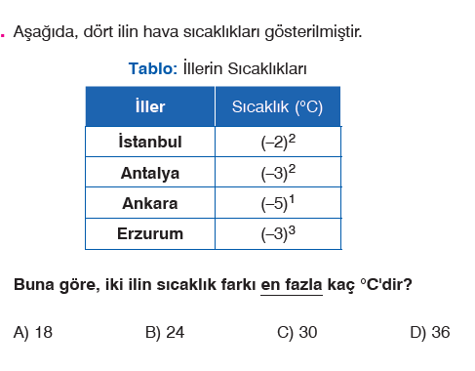
SORU 11
CEVAP:D

Slide 12
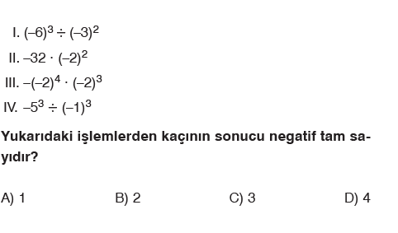
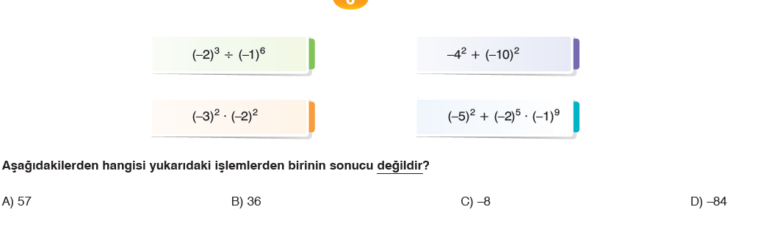
SORU 12
SORU 13
CEVAP:B CEVAP:D

Slide 13
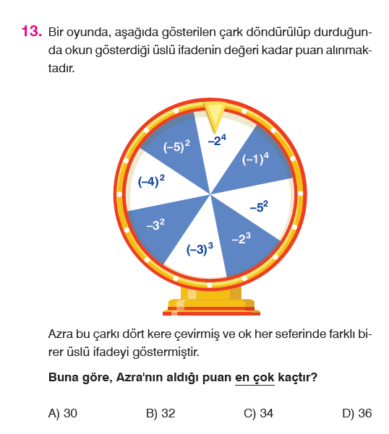
SORU 14
CEVAP:C

Slide 14
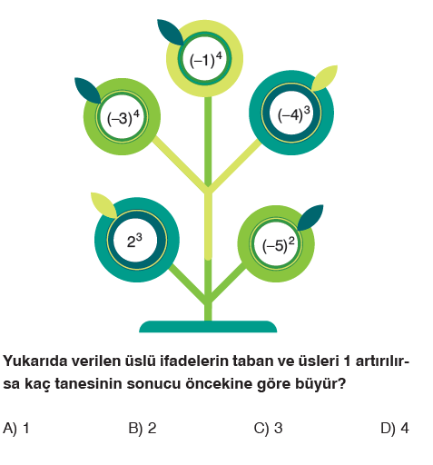
SORU 15
CEVAP:B

Slide 15
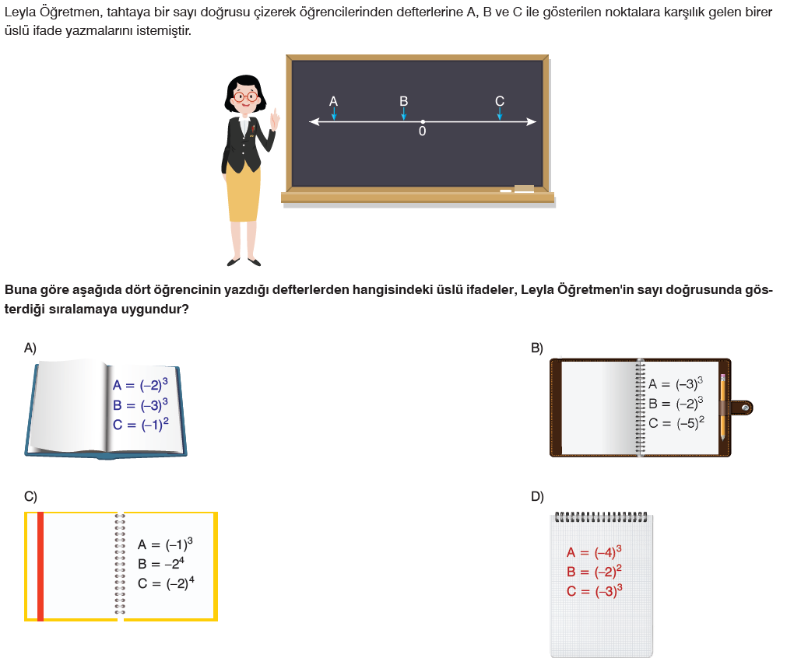
SORU 16
CEVAP:B

Slide 16
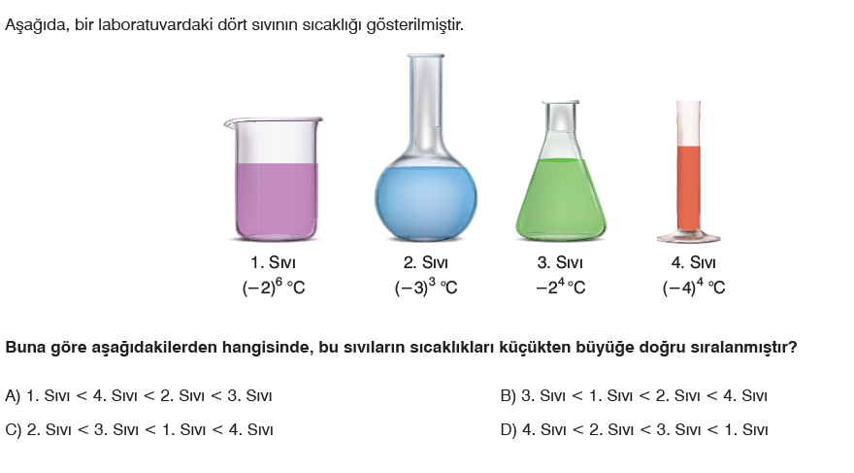
SORU 17
CEVAP:C

Slide 17
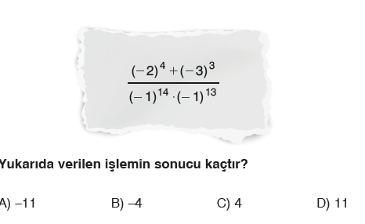
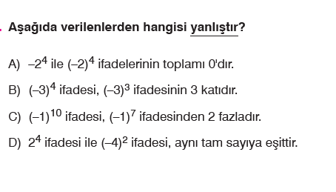
SORU 18
SORU 19
CEVAP:D CEVAP:B

Slide 18
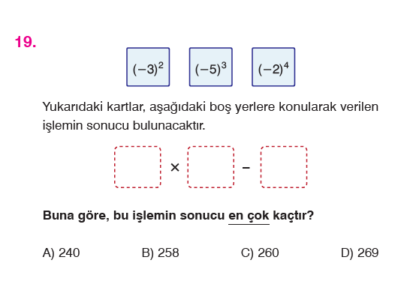
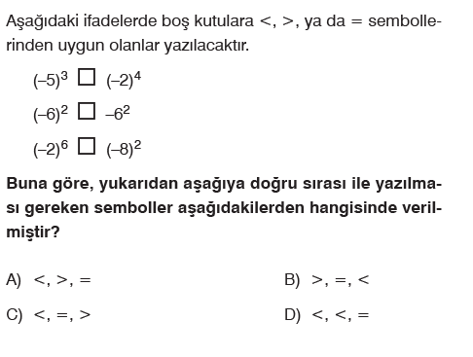
SORU 20
SORU 21
CEVAP:D CEVAP:A

Slide 19
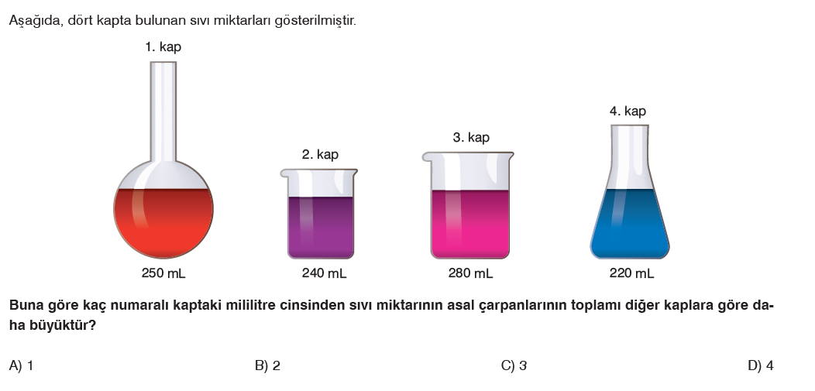
SORU 1
2. YENİ NESİL ASAL SAYILAR, EBOB/EKOK, ÇARPANLAR VE KATLAR SORU TİPLERİ
CEVAP:D

Slide 20
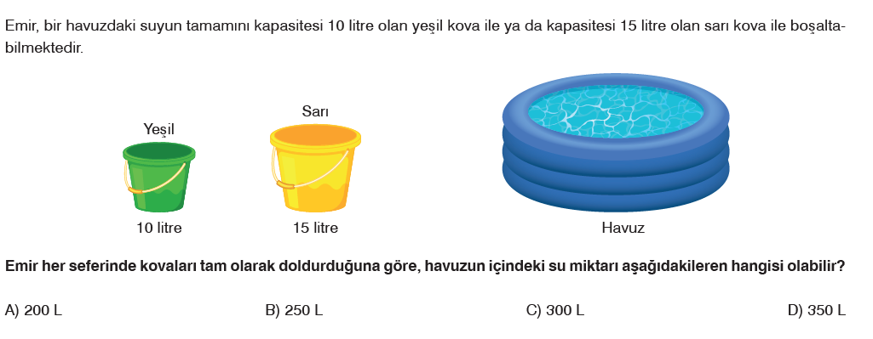
SORU 2
CEVAP:C

Slide 21
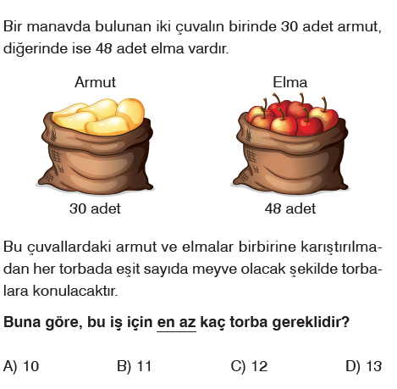
SORU 3
CEVAP:D

Slide 22
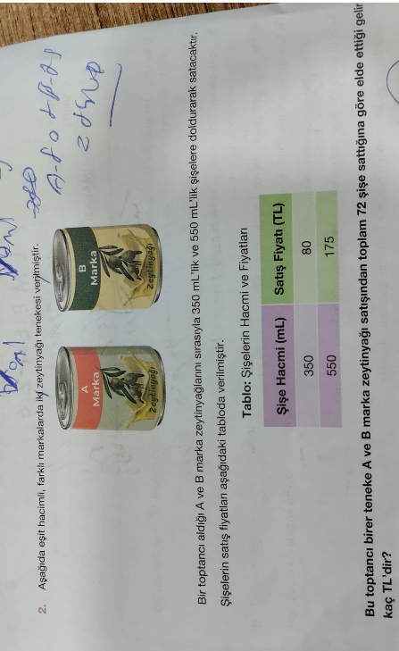
SORU 4
A)7200
B)7820
C) 8100
D)8420
CEVAP:D

Slide 23
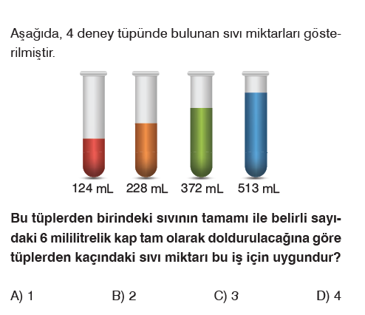
SORU 5
CEVAP:B

Slide 24
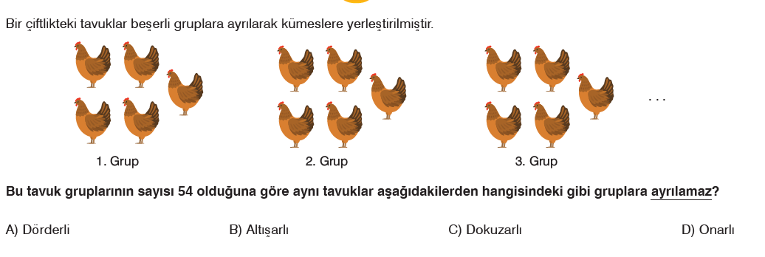
SORU 6
CEVAP:A

Slide 25
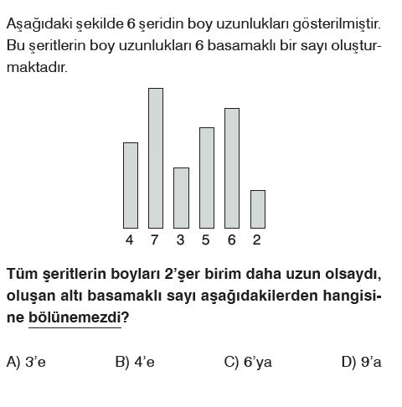
SORU 7
CEVAP:D

Slide 26
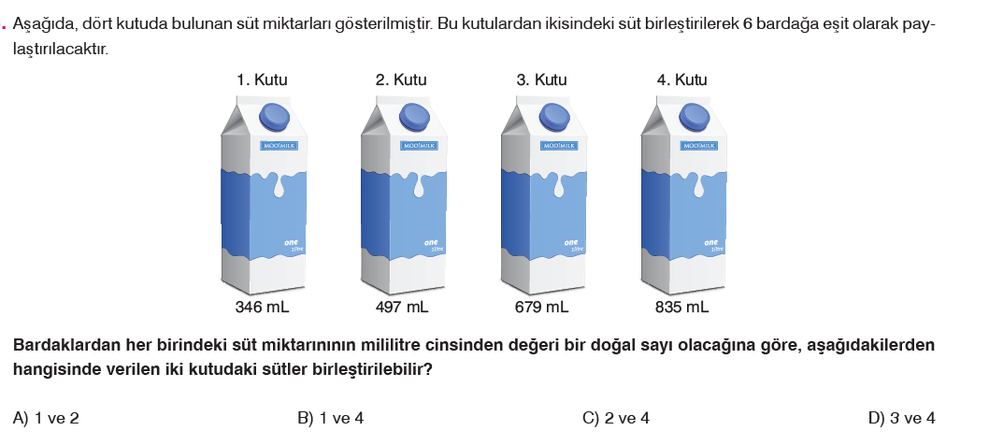
SORU 8
CEVAP:C

Slide 27
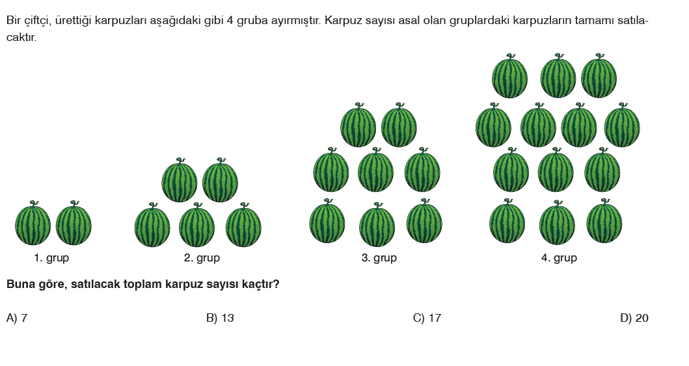
SORU 9
CEVAP:D

Slide 28
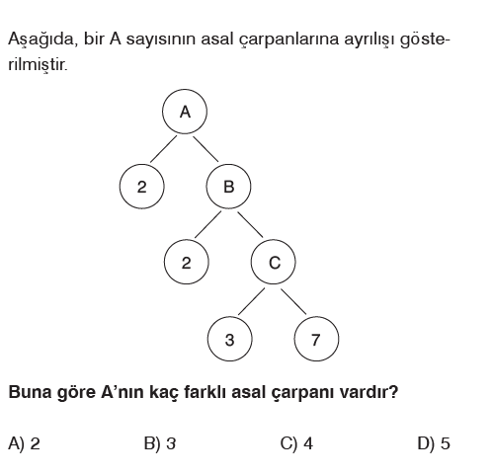
SORU 10
CEVAP:B

Slide 29
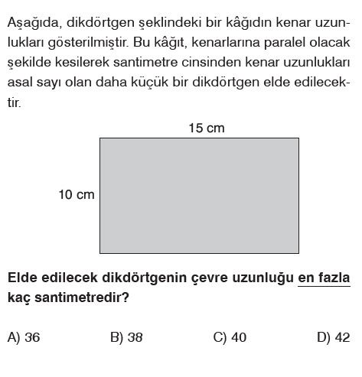
SORU 11
CEVAP:C

Slide 30
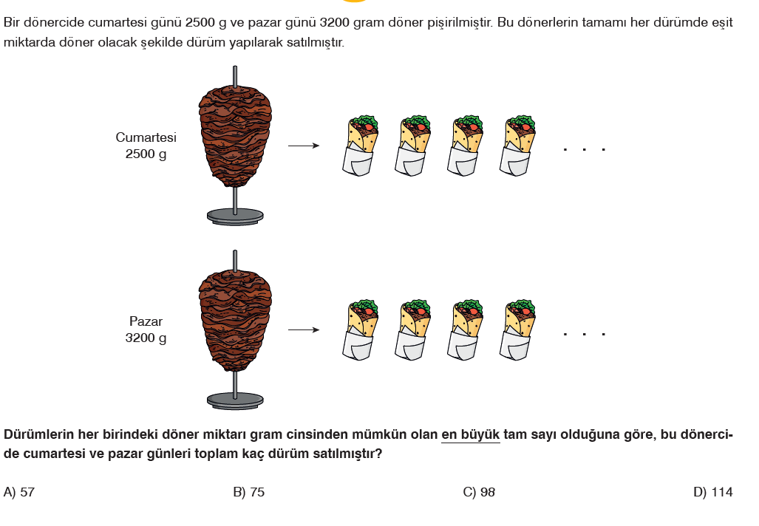
SORU 12
CEVAP:A

Slide 31
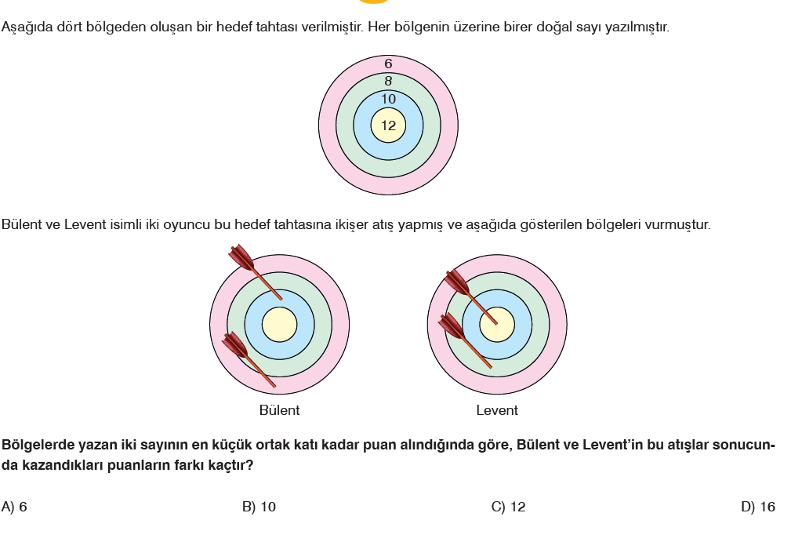
SORU 13
CEVAP:A

Slide 32
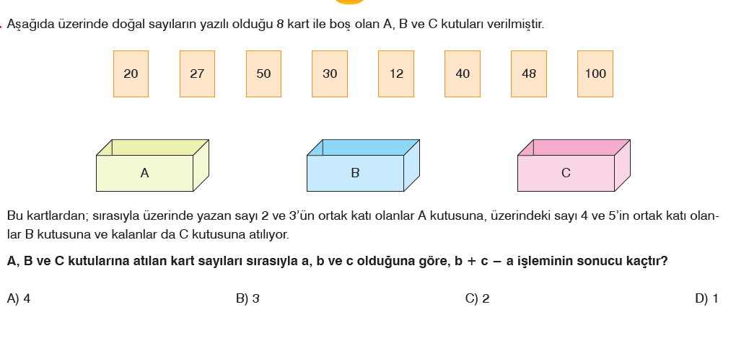
SORU 14
CEVAP:C

Slide 33
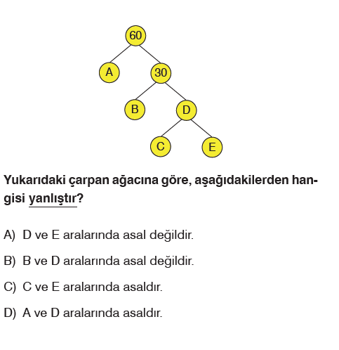
SORU 15
CEVAP:B

Slide 34
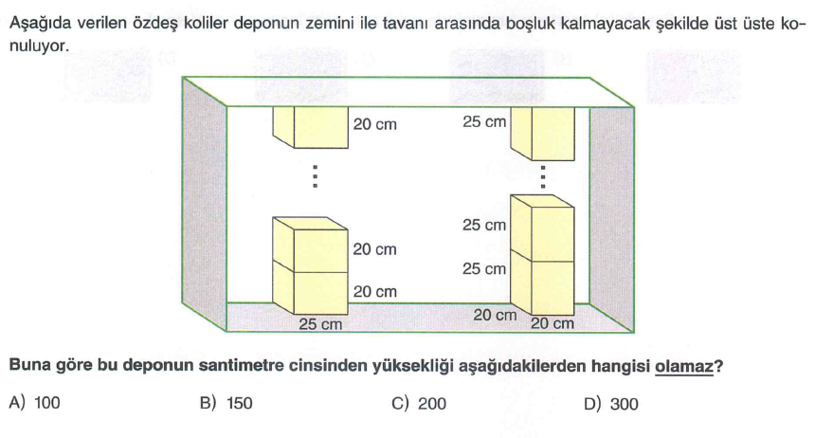
SORU 16
CEVAP:B

Slide 35
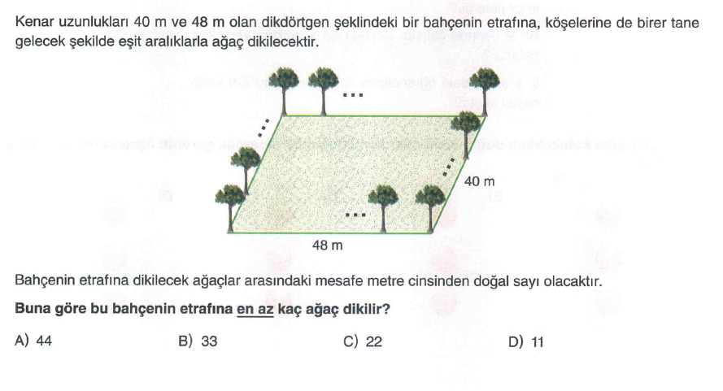
SORU 17
CEVAP:C

Slide 36
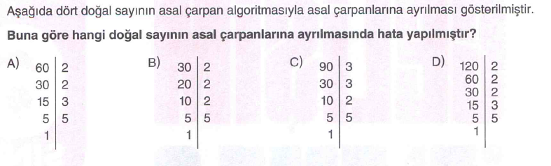
SORU 18
CEVAP:B

Slide 37
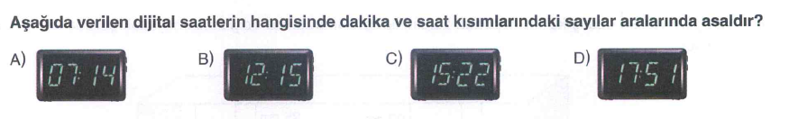
SORU 19
CEVAP:C

Slide 38
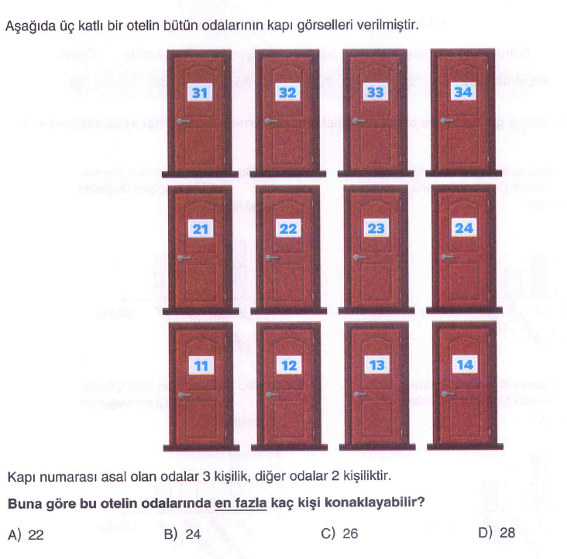
SORU 20
CEVAP:D

Slide 39
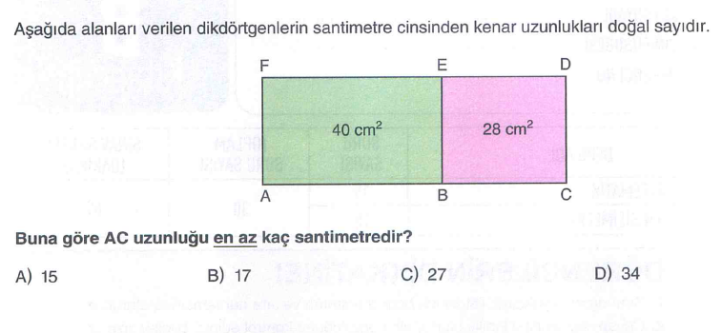
SORU 21
CEVAP:B

Slide 40
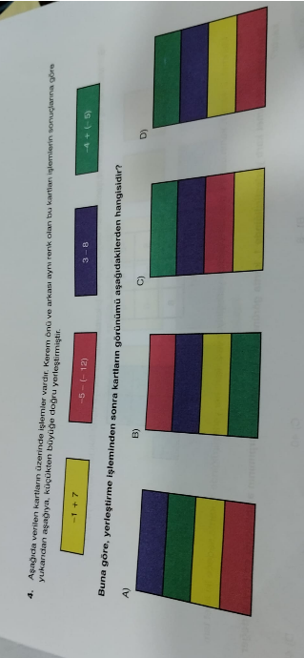
3.YENİ NESİL SAYILAR, SAYI DOĞRUSU,BÖLME BÖLÜNEBİLME SORU ÇÖZÜMÜ
SORU 1
CEVAP:D

Slide 41
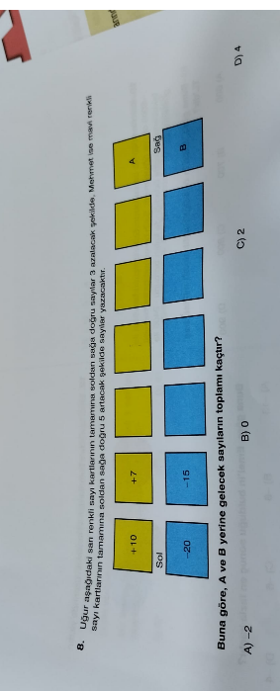
SORU 2
CEVAP:C

Slide 42
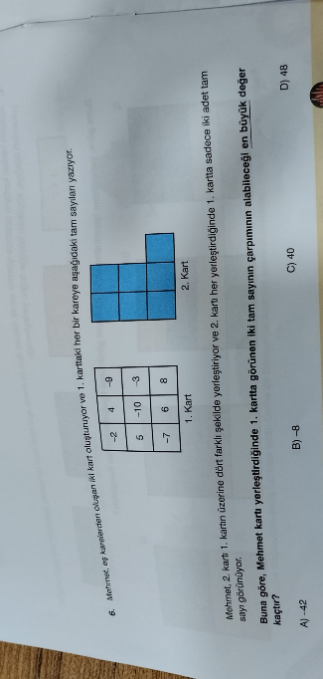
SORU 3
CEVAP:D

Slide 43
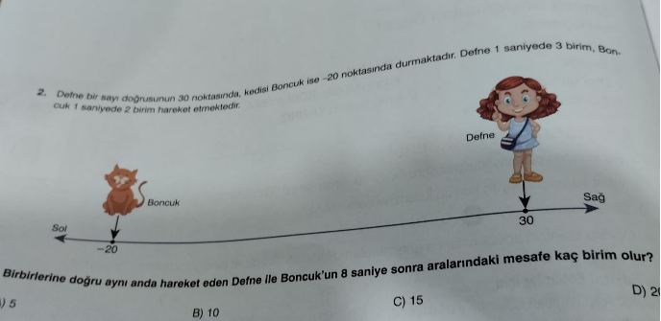
SORU 4
CEVAP:B

Slide 44
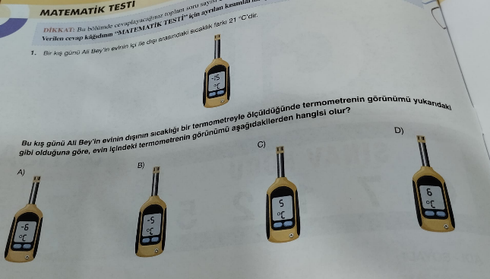
SORU 5
CEVAP:D

Slide 45
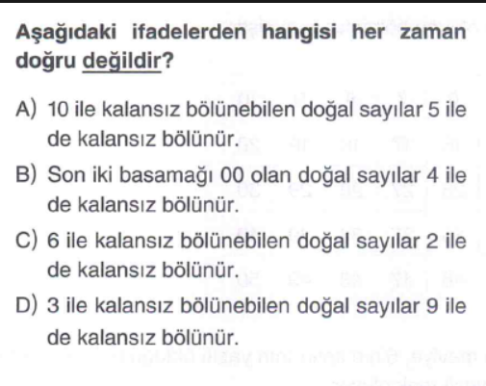
SORU 6
CEVAP:D

Slide 46
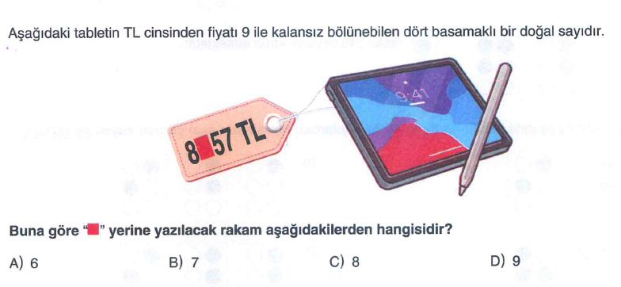
SORU 7
CEVAP:B

Slide 47
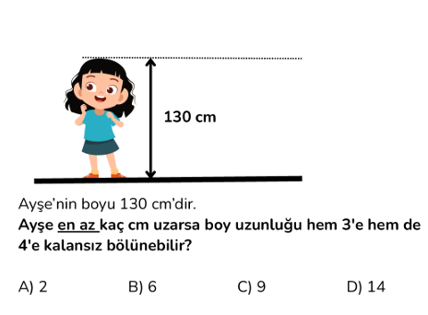
SORU 8
CEVAP:A

Slide 48

SORU 9
CEVAP:B

Slide 49

SORU 10
CEVAP:B

Slide 50

SORU 11
CEVAP:D

Slide 51

SORU 12
CEVAP:30

Slide 52

SORU 13
CEVAP:2. tarife

Slide 53

SORU 14
CEVAP:28
X>27

